Slide 1
Kit Microsoft 365 – Encuestas 1‑clic
Excel + Power Automate + Word + Microsoft Forms + Power BI

Slide 2
Objetivo y beneficios
Objetivo: generar y gestionar encuestas corporativas en 1‑clic desde un banco maestro en Excel.
Beneficios clave:
• Consistencia metodológica.
• Menos retrabajo (formulario semi‑automático desde Word → Forms).
• Datos estructurados para análisis inmediato (Excel/Power BI).

Slide 3
1) Banco maestro en Excel
Columnas:
Fórmula S: S = 0.35*Rel + 0.3*Acc + 0.15*Var + 0.1*Marco + 0.1*Esf* (ver Esf*).
Tabla BancoTbl para integrar con Power Automate.
Flujo: llenar banco → marcar 'S' → ejecutar flujo “Generar Formulario”.
Bloque | Pregunta | Tipo | Rel (0–3) | Acc (0–3) | Var (0–2) | Marco (0–2) | Esf (0–2) | S | Selección
… | … | … |  |  |  |  |  |  | S/N

Slide 4
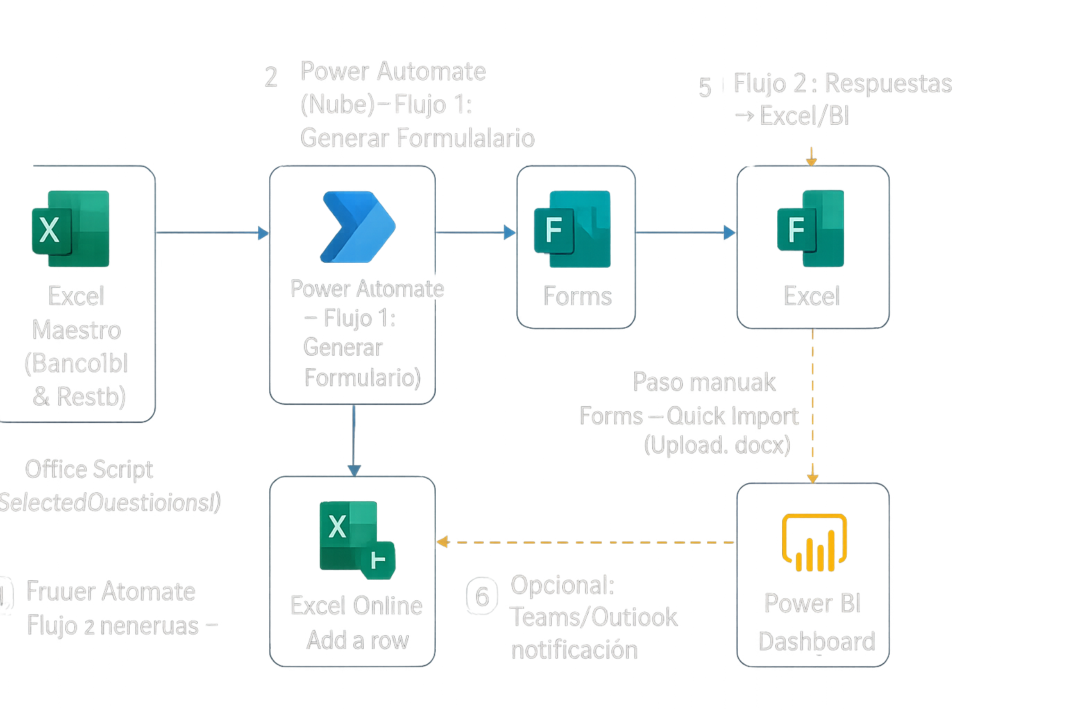
Generar el formulario (semi‑automático)
Origen (Excel maestro)
Tabla BancoTbl con preguntas y columna Selección = S para marcar las elegidas.
Flujo 1 — “Generar Formulario (Forms)” (Power Automate cloud)
Trigger manual (botón).
Excel Online → Run Script (getSelectedQuestions): devuelve las preguntas marcadas.
Word Online → Populate template (Plantilla_Import.docx con sección repetitiva): arma un .docx con las preguntas.
Guardar .docx en OneDrive/SharePoint.
Paso manual único: Forms → Quick Import → Upload del .docx (ajustar tipo Likert si hace falta).
Publicar el formulario.
Flujo 2 — “Respuestas → Excel/BI” (Power Automate cloud)
Trigger: Forms — When a new response is submitted.
Get response details.
Excel Online → Add a row en tabla ResTbl (hoja Respuestas del mismo Excel).
(Opcional) Notificación por Teams/Outlook con avance.
(Opcional) Actualizar dataset / Dashboard en Power BI conectado al Excel.
Artefactos y ubicación
Excel maestro (Banco + Respuestas + Indicadores), Plantilla_Import.docx, Formulario en Forms, Dashboard Power BI.
Carpeta sugerida: /Encuestas en OneDrive/SharePoint.
Requisito clave
Power Automate (cloud) + Excel/Word/Forms Online (entorno M365 de trabajo/escuela).

Slide 5
Licenciamiento y opciones
Ideal: Microsoft 365 Business/Education (Power Automate cloud, Excel/Word/Forms Online).
Sin suscripción Business: Forms manual + exportar a Excel + análisis en la plantilla.
Power Automate Desktop (gratis): útil para pasos locales/RPA; no reemplaza conectores cloud.

Slide 6
Plan de implementación (propuesta)
Semana 1:
• Subir plantilla Excel y curar banco inicial.
• Cargar Office Script y probar lectura (getSelectedQuestions).
Semana 2:
• Construir flujo “Generar Formulario” y Quick Import.
• Armar flujo “Respuestas → Excel/BI”.
• Piloto (5–10 personas) y ajustes finales.

